Slide 1
加 密 算 法

Slide 2
CONTENT
1
2
3
4
算法分类
AES原理
RSA原理
相关应用

Slide 3


1
加密算法分类
1
对称加密算法
2
非对称加密算法
3
hash算法

Slide 4


1
加密算法分类
加密
明文
密文
解密
对称加密算法

Slide 5
1
加密算法分类
明文
加密秘钥
密文
解密秘钥
明文
非对称加密算法

Slide 6
1
加密算法分类
hash
算法
任意长度数据
散列值
hash算法

Slide 7
1
加密算法分类
 | 优点 | 缺点 | 主要算法
对称加密 | 计算量小、加密速度快、加密效率高 | 秘钥管理与分配难度高 | AES, DES, 3DES
非对称加密 | 安全性高 | 加密和解密花费时间长、速度慢，只适合对少量数据进行加密。 | RSA，Rabin、D-H、ECC
hash算法 | 单向加密，速度快，不需要秘钥 | 无法获取原文 | MD5,SHA-1

Slide 8
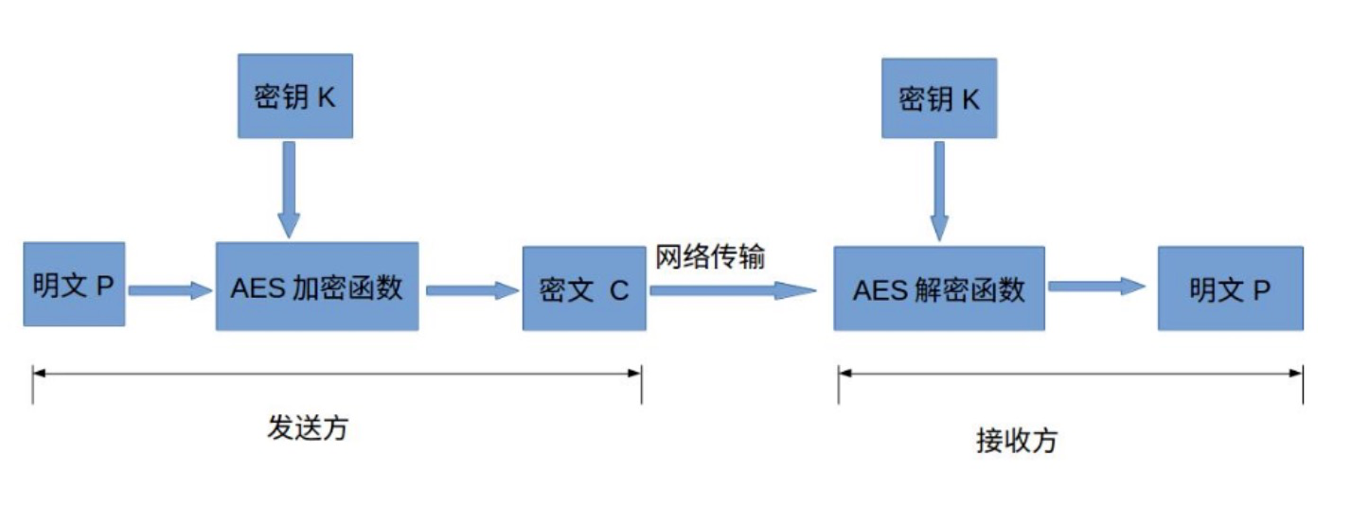
2
AES加密算法
AES加密算法

Slide 9
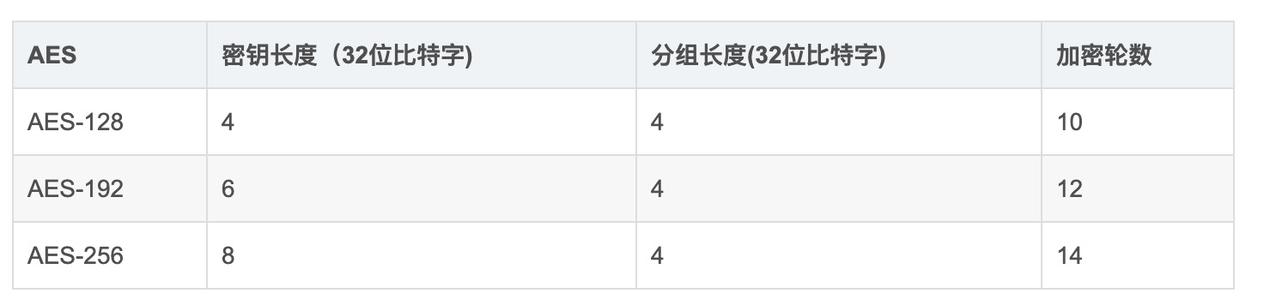
2
AES加密算法
AES为分组密码，分组密码也就是把明文分成一组一组的，每组长度相等，
每次加密一组数据，直到加密完整个明文。在AES标准规范中，分组长度
只能是128位，也就是说，每个分组为16个字节。

Slide 10
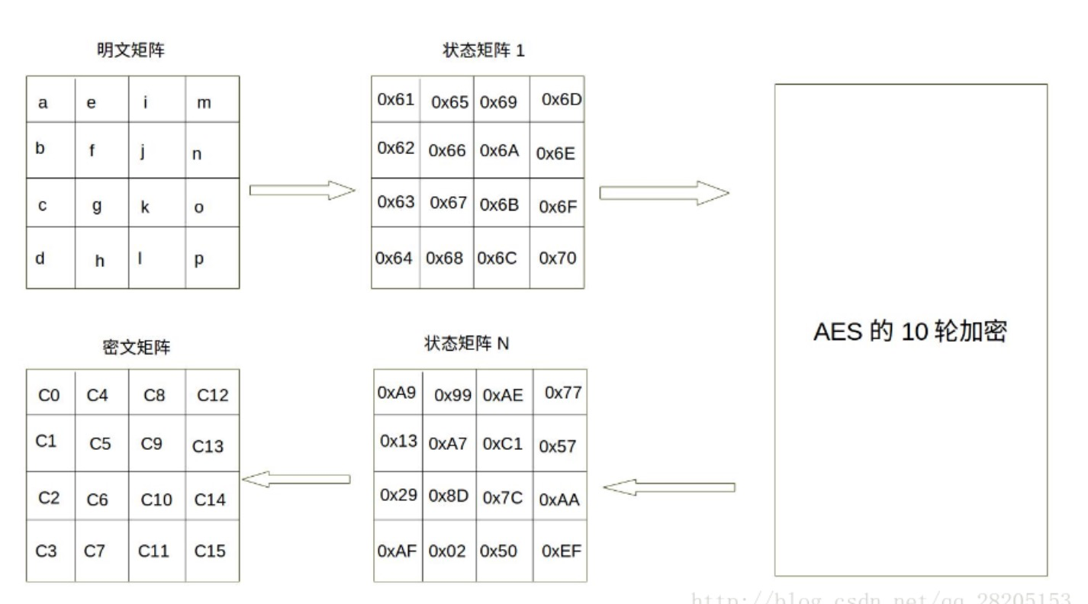
2
AES加密算法

Slide 11
2
AES加密算法
状态矩阵1到状态矩阵2，具体操作？
1，字节代换 2，行位移
3，列混合 4，轮秘钥加

Slide 12
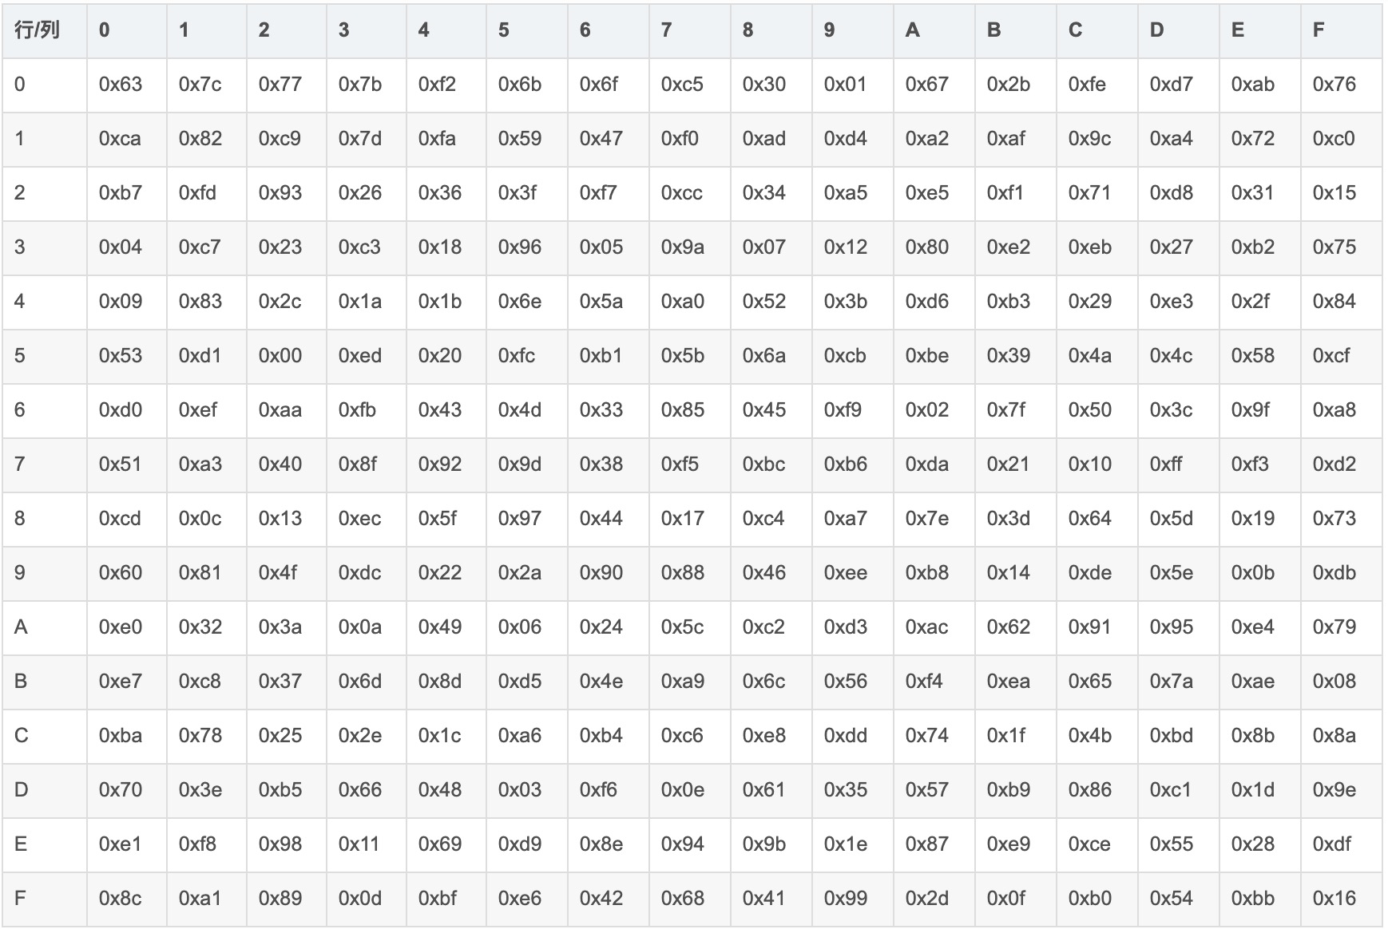
2
AES加密算法
字节代换
查表操作

Slide 13
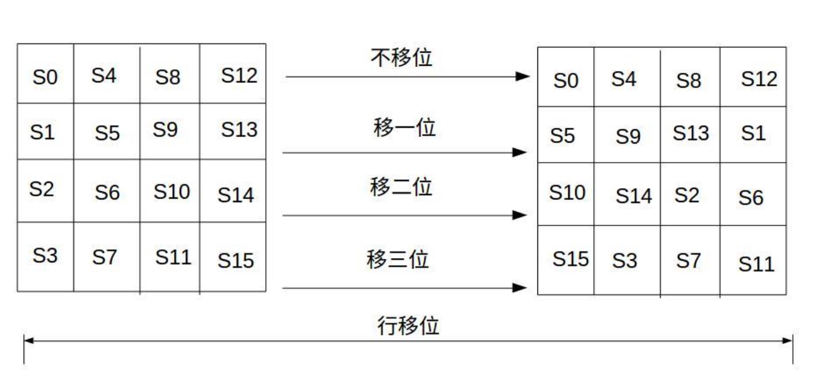
2
AES加密算法
行位移

Slide 14
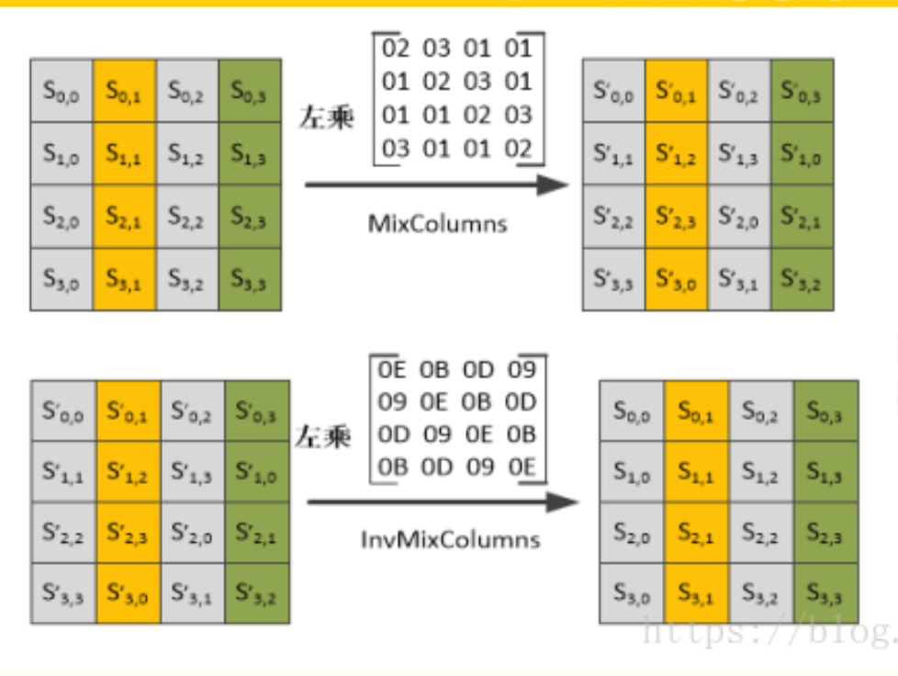
2
AES加密算法
列混合
矩阵相乘

Slide 15
2
AES加密算法
轮秘钥加
S0 | S4 | S8 | S12
S1 | S5 | S9 | S13
S2 | S6 | S10 | S14
S3 | S7 | S11 | S15
S0` | S4` | S8` | S12`
S1` | S5` | S9` | S13`
S2` | S6` | S10` | S14`
S3` | S7` | S11` | S15`
XOR
秘钥

Slide 16

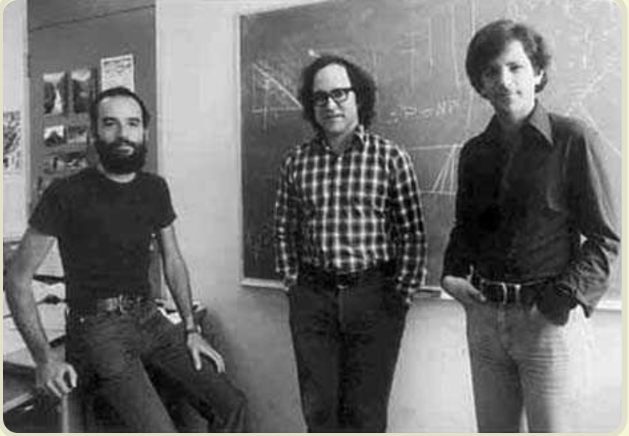
3
RSA加密算法
1977年，三位数学家Rivest、Shamir 和 Adleman 设计了一种算法，可以实现非对称加密。这种算法用他们三个人的名字命名，叫做RSA算法。从那时直到现在，RSA算法一直是最广为使用的"非对称加密算法"。毫不夸张地说，只要有计算机网络的地方，就有RSA算法。 -- 摘自网络

Slide 17

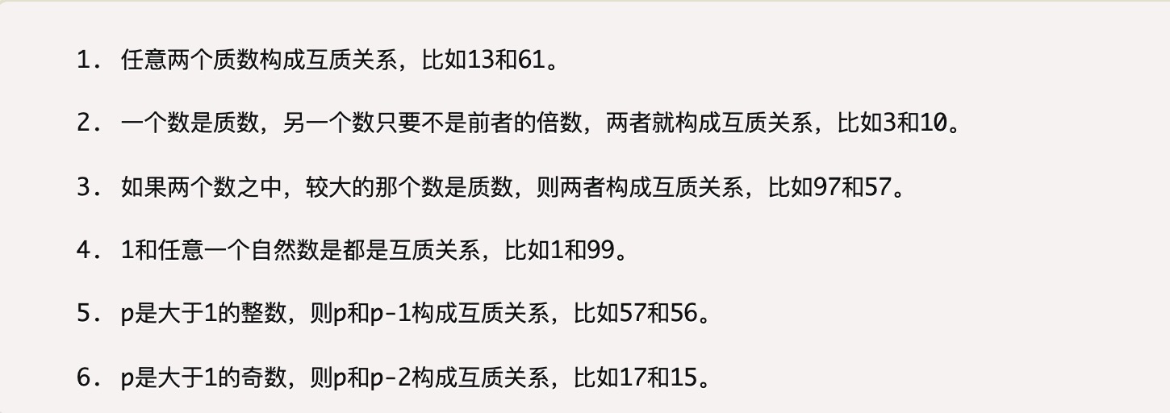
3
RSA加密算法
质数：一个大于1的自然数，除了1和它自身外，不能被其他自然数整除的数叫做质数
互质关系：如果两个正整数，除了1以外，没有其他公因子，我们就称这两个数是互质关系

Slide 18
3
RSA加密算法
欧拉函数
任意给定正整数n，请问在小于等于n的正整数之中，有多少个与n构成互质关系
？（比如，在1到8之中，有多少个数与8构成互质关系？）计算这个值的方法就
叫做欧拉函数，以φ(n)表示。
如果n是质数，则 φ(n)=n-1
如果n可以分解成两个互质的整数，n=p*q
则φ(n) = φ(p * q) = φ(p) * φ(q)

Slide 19
3
RSA加密算法
如果两个正整数a和n互质，那么有:
a^φ(n) mod n = 1
欧拉定理
模反元素
如果两个正整数a和n互质，那么一定存在整数b使
a*b mod n = 1
此时b叫做a关于n的模反元素

Slide 20
3
RSA加密算法
选择两个不相等的质数p,q
计算秘钥n=p*q
计算欧拉函数
φ(n)=(p-1)*(q-1)
计算加密指数e
计算解密指数d
1<e<φ(n)且e与φ(n)互质
d就是e关于φ(n)的模反元素
公钥（e,n）
秘钥（d,n）

Slide 21
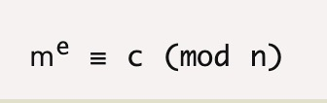
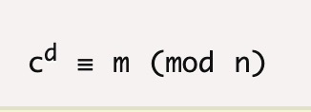
3
RSA加密算法
加密
解密
私钥解密的正确性？

Slide 22
4
算法应用
A给B发一封邮件，我们要考虑哪些安全问题？
1.保密性：信息在传输时不被泄露
2.完整性：信息在传输时不被篡改
3.有效性：信息的使用者是合法的

Slide 23
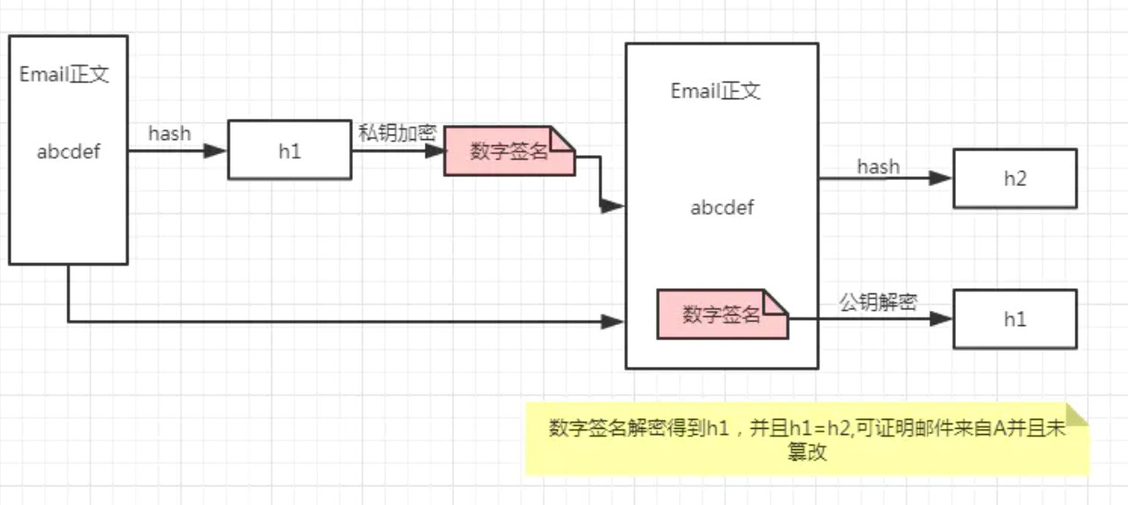
4
算法应用
数字签名

Slide 24
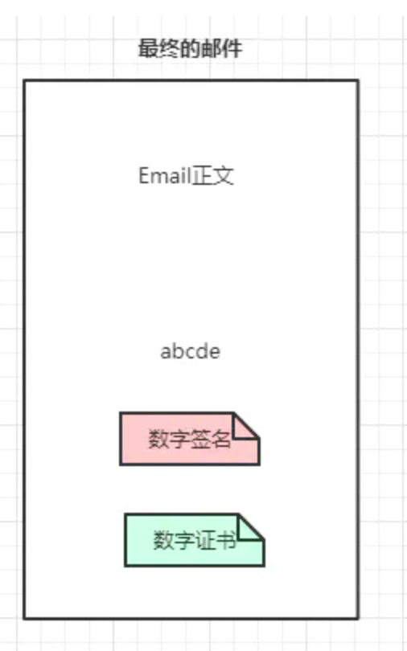
4
算法应用
第三方使用私钥对A的公钥进行加密，生成数字证书

Slide 25
谢
THANK YOU
谢

